Slide 1

Osciloscopio

Slide 2
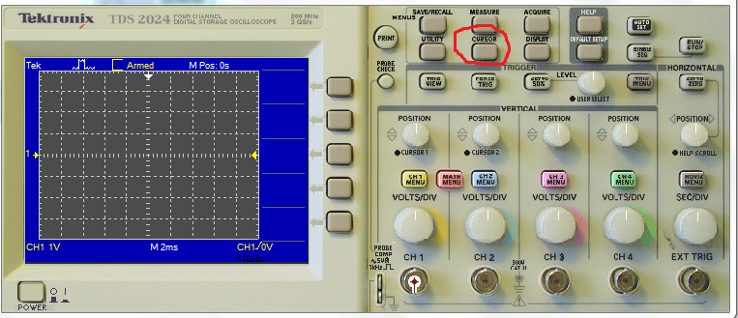
¿ QUÉ ES UN OSCILOSCOPIO?
El osciloscopio es un aparato de visualización electrónico que se usa para la representación gráfica de señales eléctricas (tensión) que pueden oscilar y variar en el tiempo.

Slide 3
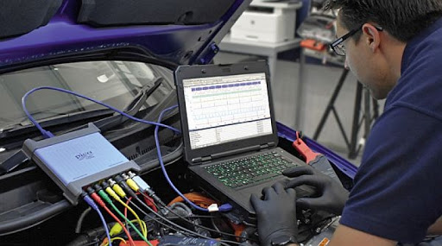

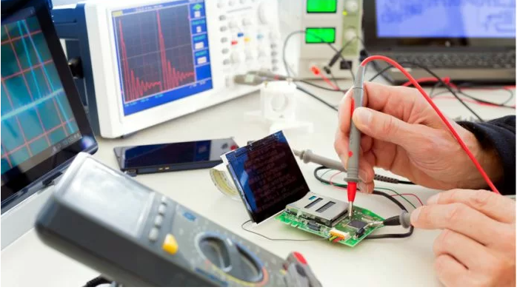
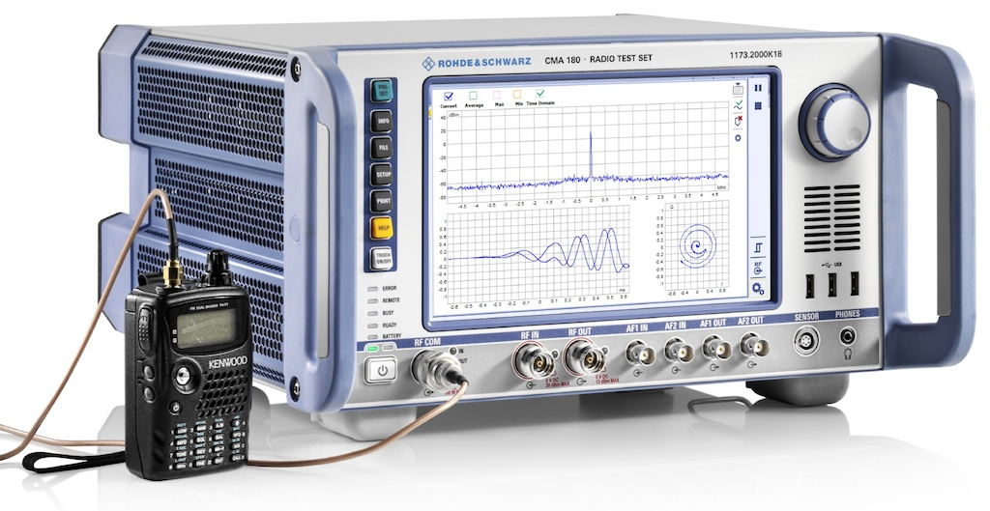
APLICACIONES

Slide 4
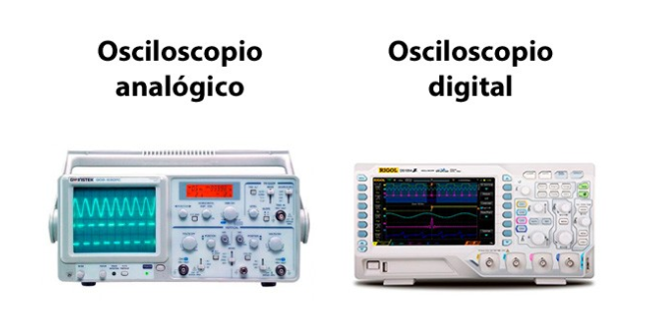
TIPOS DE OSCILOSCOPIO
Existen dos clasificaciones de osciloscopios según su funcionamiento interno, el analógicos y el digitales.

Slide 5
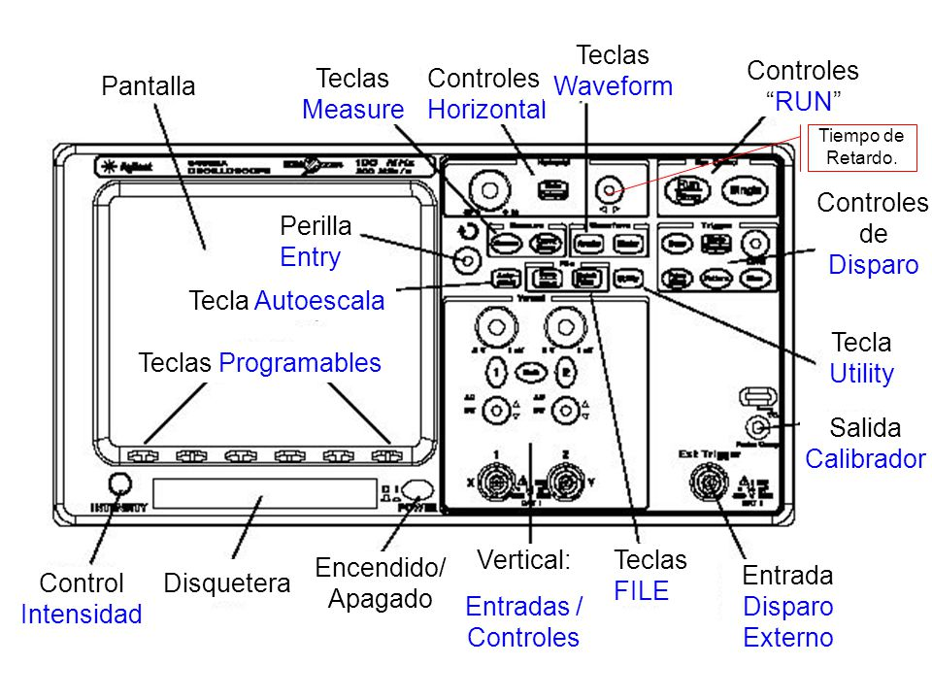
PARTES PRINCIPALES DEL OSCILOSCOPIO

Slide 6
ESPECIFICACIONES TÉCNICAS PRINCIPALES
ANCHO DE BANDA
SENSIBILIDAD
CANTIDAS DE CANALES
BASE DE TIEMPO
OTRAS ESPECIFICACIONES

Slide 7
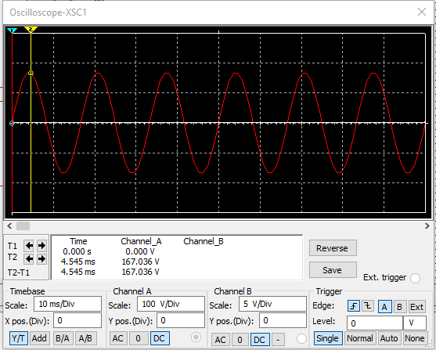
OSCILOSCOPIO EN MÚLTISIM DOS CANALES

Slide 8
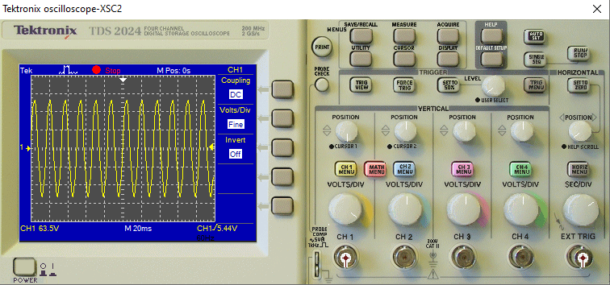
OSCILOSCOPIO EN MÚLTISIM CUATRO CANALES

Slide 9
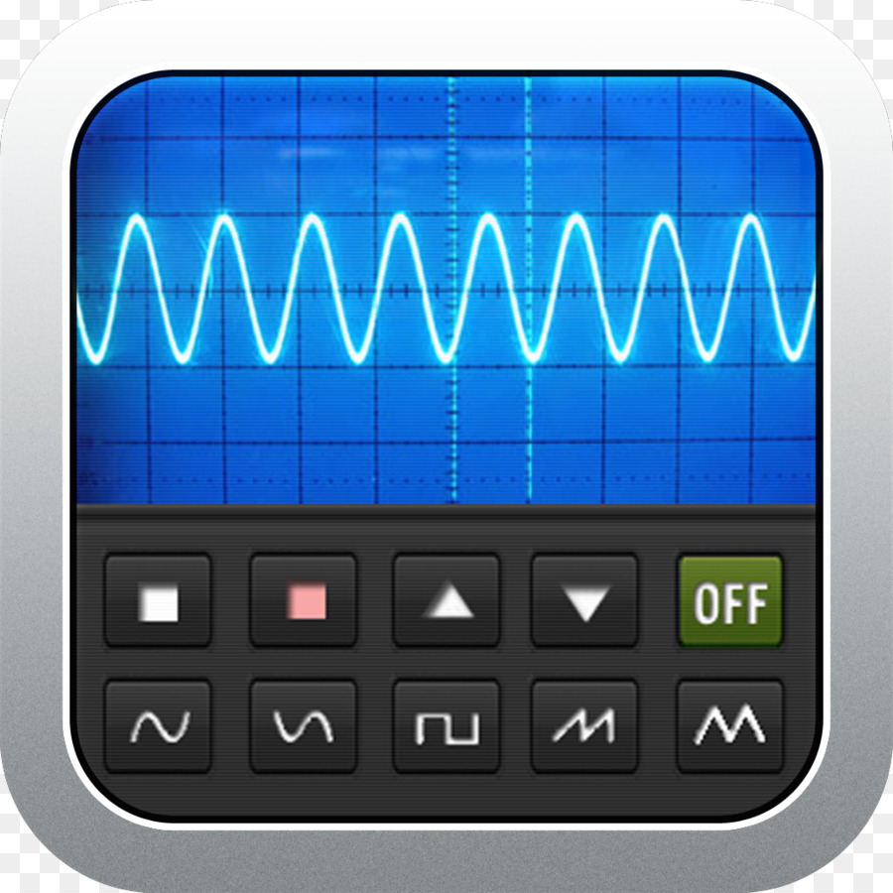
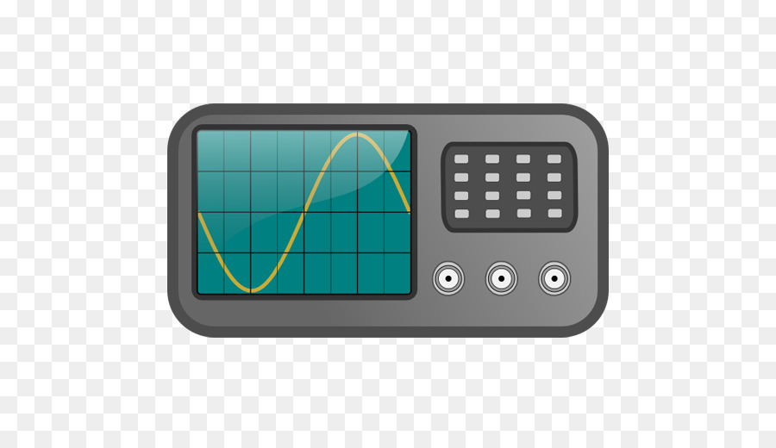
OSCILOSCOPIO Y GENERADOR DE SEÑALES

Slide 10
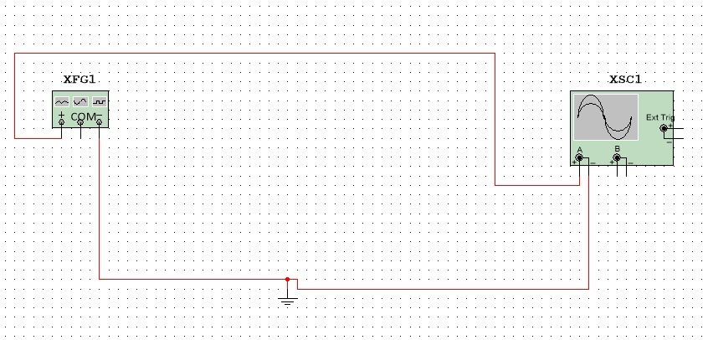
EJEMPLO 1: UTILIZACIÓN DEL GENERADOR DE SEÑALES Y OSCILOSCOPIO DE MULTISIM

Slide 11
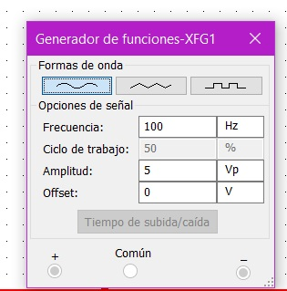
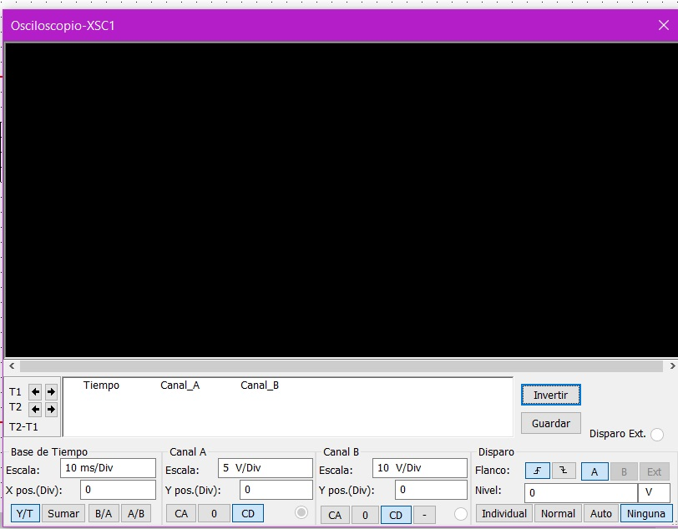
CONFIGURACIÓN DEL GENERADOR DE SEÑALES Y OSCILOSCOPIO EN MULTISIM

Slide 13
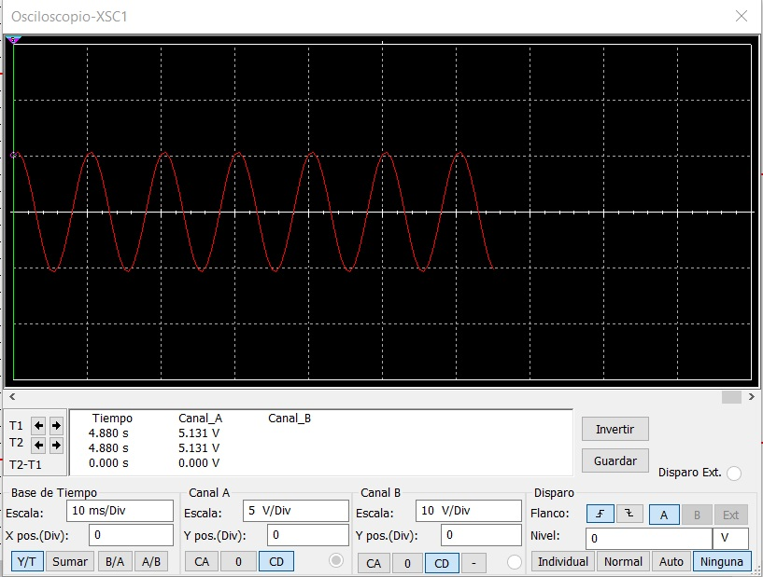

Slide 14
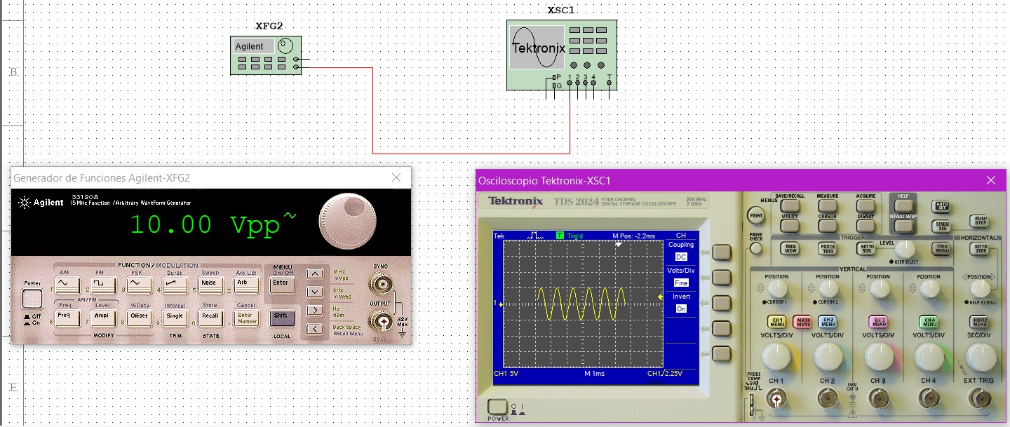
EJEMPLO 2: UTILIZANDO GENERADOR AGILENT Y OSCILOSCOPIO TEKTRONIX

